Slide 1

创新实验项目
学分：2
学时：32实验
授课老师：胡传皓、成毅、王敏、周伟
课程考核：实验完成度50%+课程设计报告50%

Slide 2
课程设计内容：语音识别系统
滤波器(可选)
语音
传感器
前置
放大器
模数
转换器
单片机
PC
咪头
(驻极体Mic）
运放电路
(MAX4466）
带通滤波器
STM32
数字滤波

Slide 3
课程设计内容：语音识别系统
滤波器(可选)
语音
传感器
前置
放大器
模数
转换器
单片机
PC
咪头
(驻极体Mic）
运放电路
(MAX4466）
数据分析处理
带通滤波器
STM32
传感检测
电路设计、
焊接调试
单片机、
嵌入式设计
数字信号处理、算法设计

Slide 4
课程设计内容：语音识别系统
电路原理设计：模拟电路、数字电路、单片机等
电路仿真：Multisim、Pspice、Protues、Modelsim等
PCB绘制：立创EDA、 Altium Designer、Candence等
PCB焊接调试：焊台、各种电阻元器件、万用表、示波器、信号源、电源等
单片机嵌入式设计：Keil、STM32Cube等
算法编程：Matlab、Visual Studio等

Slide 5
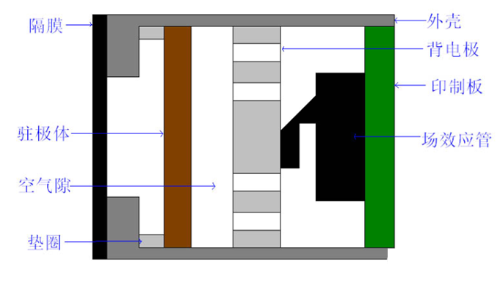
lesson1 实验内容：语音采集模块
电路原理设计
电路仿真
PCB绘制
PCB焊接调试
系统测试
一、原理设计：
（2）Mic工作原理：
等效为一个可变电容，它的电容值随着声音震动而变化，将机械信号（声音信号）转换为电信号。
驻极体麦克风属于无源器件，没有直接输出电压（电流）信号的能力。因此我们需要给其添加一个直流偏置，来让其输出电压信号
（1）驻极体Mic内部结构：

Slide 6
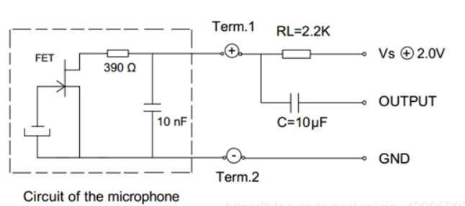
lesson1 实验内容：语音采集模块
一、原理设计：
（3）Mic等效电路：
电路核心单元：
（1）Mic等效为可变电容
（2）外加偏置电压

Slide 7
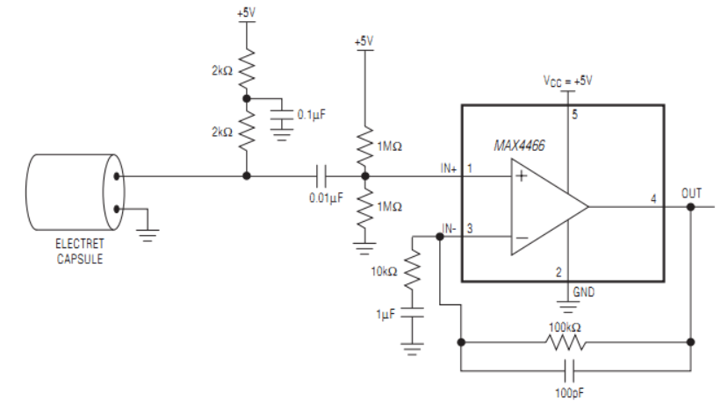
lesson1 实验内容：语音采集模块
一、原理设计：
（4）Mic前置放大电路：MAX4466芯片
电路工作原理：
0.1uF 电容为退耦电容，与上面 2KΩ 电阻构成低通滤波器，消除电源的高频干扰。
两个 1MΩ 电阻形成分压网络，对运放进行偏置。
放大器的交流放大倍数为 1 + 100KΩ / 10KΩ，直流放大倍数为 1 + 100KΩ / ∞

Slide 8
电路原理设计
电路仿真
PCB绘制
PCB焊接调试
系统测试
Multisim

Slide 9
电路原理设计
电路仿真
PCB绘制
PCB焊接调试
系统测试

Slide 10
电路原理设计
电路仿真
PCB绘制
PCB焊接调试
系统测试
Altium Designer

Slide 11
2. PCB设计
电路原理设计
电路仿真
PCB绘制
PCB焊接调试
系统测试
Altium Designer 是原Protel软件开发商Altium公司推出的一体化的电子产品开发系统，主要运行在Windows操作系统。这套软件通过把原理图设计、电路仿真、PCB绘制编辑、拓扑逻辑自动布线、信号完整性分析和设计输出等技术的完美融合，为设计者提供了全新的设计解决方案，使设计者可以轻松进行设计，熟练使用这一软件使电路设计的质量和效率大大提高。

Slide 12
2.1 AD绘图教程
电路原理设计
电路仿真
PCB绘制
PCB焊接调试
系统测试
（1）新建工程：
https://www.bilibili.com/video/BV16K4y1U7uL?p=2
（2）原理图库绘制：
https://www.bilibili.com/video/BV16K4y1U7uL?p=3
（3）封装库绘制
https://www.bilibili.com/video/BV16K4y1U7uL?p=4
（4）电路图设计
https://www.bilibili.com/video/BV16K4y1U7uL?p=5
（5）PCB布局设计
https://www.bilibili.com/video/BV16K4y1U7uL?p=6

Slide 13
2.2 电路SCH文件设计

Slide 14
2.3 电路PCB文件设计

Slide 15
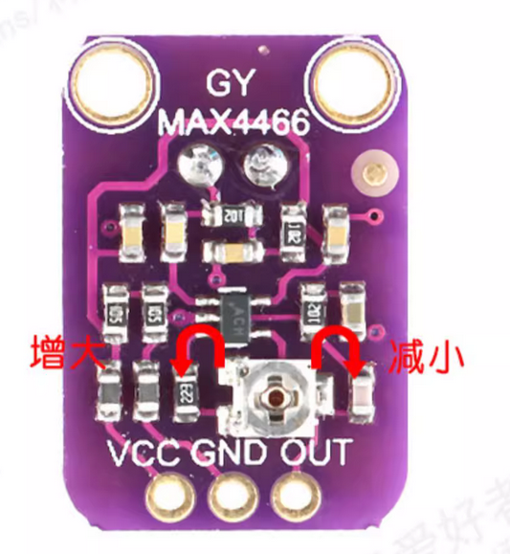
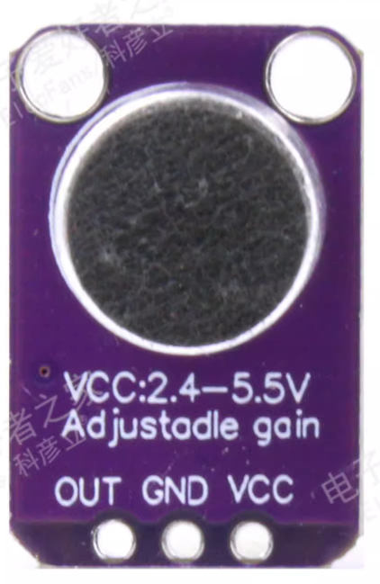
2.4 电路焊接及调试
电路原理设计
电路仿真
PCB绘制
PCB焊接调试
系统测试

